Slide 1

Att organisera för kvalitetssäkrad verksamhet med Allmän kurs och SeQF

Slide 2
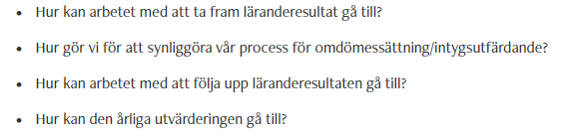
Inbjudan
Detta kommer att tas vid ett webbinarium under hösten 2022

Slide 3
Innehåll
Introduktion
Fornby folkhögskola– mål och läranderesultat
Katrineberg folkhögskola– uppföljning och utvärdering
Sammanfattning

Slide 4
Ramverket att förhålla sig till
Villkorsanvisning/Myndighetsutövning
Folkhögskolan ska ställa krav på resultat av lärande
Folkhögskolan ska utfärda intyg
Standard/Mallar
SeQF-dokument
Intyg (SchoolSoft)
Folkhögskolan ska bedriva ett eget kvalitetsarbete i syfte att säkra läranderesultat och intygsutfärdande

Slide 5
KVALITETSSÄKRING
” Med kvalitetssäkring menas i grund och botten att en organisation har tagit fram, dokumenterat och följer processer för sitt arbete samt tagit fram och använder olika verktyg till stöd i detta arbete.”

Slide 6

SeQF på Fornby folkhögskola
Hur vi tänkte och hur vi gör
anna.widell@fornby.se

Slide 7
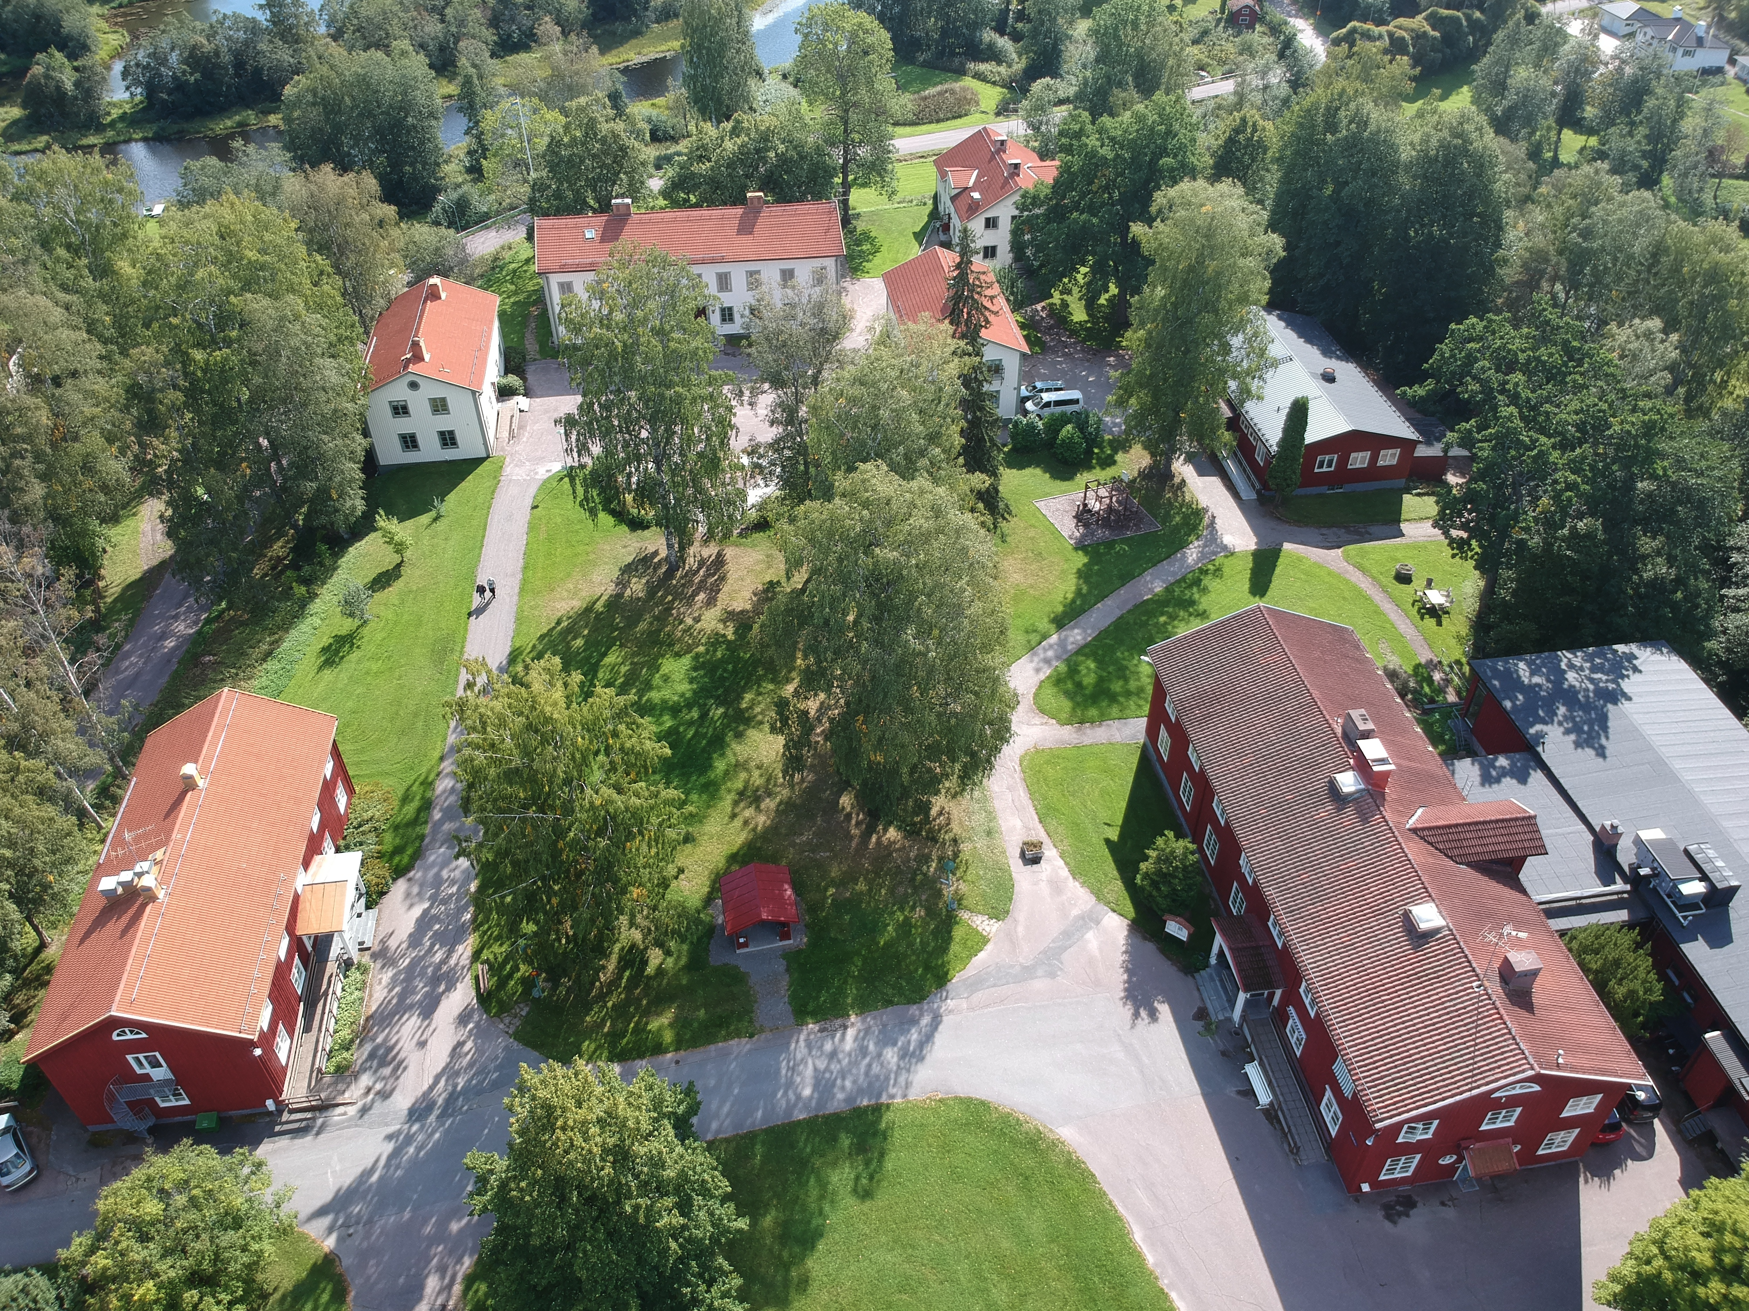

Fornby folkhögskola – Borlänge och Falun
Dalarnas äldsta folkhögskola (start år 1877)
Huvudman Region Dalarna (en av tre skolor i regionen)
Medelstor fhsk (6753 dv)
Drygt 50% allmän kurs samt fritidsledar- utbildning, konstkurs, textila kurser och kurs för vuxna med förvärvad hjärnskada. Sommarkursvecka.

Slide 8
Några punkter
Processen för att ta fram mål och läranderesultat.
Hur fånga verksamheten?
Hur tänker vi kring uppföljning?
Vilka vinster ser vi?

Slide 9
Att ta fram mål
Gemensam process – alla allmänkurslärare och ledningen delaktiga.
Utgångsfrågorna har varit: Vad vill vi på Fornby med vår allmänna kurs? Vad ska den ge deltagaren som helhet?
Det övergripande perspektivet vs ämnes- eller lektionsperspektivet
Att hitta och sätta ord på de gemensamma nämnarna eller på de delar som tillsammans bildar helheten i kursen.
Vi har landat i tolv mål – (kanske något för många)

Slide 10
De övergripande målen för allmän kurs på Fornby folkhögskola är att kursen ska:
Ge nya möjligheter och förutsättningar att …
Erbjuda möjlighet att …
Ge ökade kunskaper om och förståelse för …
Ge kunskaper som bidrar till att öka förmågan till och känslan av …
Ge träning i och verktyg för att …
Skapa förutsättningar som möjliggör …
Ge ökad förståelse för …
Vara en miljö som präglas av trygghet, gemenskap och glädje men också av individuella utmaningar.

Slide 11
Att ta fram läranderesultat
Grundskolenivå SeQF-nivå 2
Gymnasienivå SeQF-nivån 4
Här blir det ännu tydligare med kopplingen till ämnena.
På Fornby har varje ämne en ämnesbeskrivning som tagits fram av lärarna i respektive ämne och som uppdateras inför varje läsårs början.
Läranderesultaten har blivit ett destillat av de viktigaste delarna i ämnesstudierna och folkbildningens centrala delar.
Här finns också en tydlig koppling till kraven i omdömeskriterierna.

Slide 12
Att beskriva hur studierna på respektive nivå organiseras
På grundskolenivå (SeQF-nivå 2)
På Fornby folkhögskola finns ingen enskild grundskolekurs. På grundskolenivå intygas kunskaper i svenska/svenska som andraspråk, engelska, matematik och samhällskunskap motsvarande åk 9. Dessutom ingår i kursen historia, religion och en förberedande kurs för gymnasiestudier i naturkunskap. I alla inriktningar av allmän kurs finns möjligheten att studera enskilda ämnen på grundskolenivå.
Efter avslutad kurs på grundskolenivå kommer den studerande att ha uppnått följande:
Några exempel på läranderesultat - Den studerande:
Uttrycker sig väl i både tal och skrift.
Känner till grundläggande sammanhang i samhälle, kultur och natur.
Deltar och bidrar till gemenskapen och arbetet i grupper och vid gemensamma aktiviteter.

Slide 13
Uppföljning
Ett systematiskt arbete kring allmän kurs som är på god väg men inte ända framme.
SeQF-mål
Kursbeskrivningar
Ämnesbeskrivningar
Utvecklingssamtal
Deltagarenkäter
Kurs- och ämnesutvärderingar
Allmänkursmöten
Studerandekonferenser
Omdömeskollegium
Utvärderingsdagar
Planeringsdagar

Slide 14
Vad har vi vunnit?
Att sätta gemensamma ord på vad vi gör och vad vi vill göra.
Att tvingas titta på helheten tillsammans.
Värdefulla diskussioner kring mål och mening.
Något gemensamt i kollegiet att luta sig mot och att kunna gå tillbaka till.
Något gemensamt, ej ämnesspecifikt, att kommunicera till deltagarna.
Det blir tydligare vad allmän kurs på Fornby innebär. Vilken vår särart är.
Vilket även kan vara användbart ur marknadsföringssynpunkt.

Slide 15
Samtal #1
Hur pratar ni på era skolor om det gemensamma inom Allmän kurs, utan att vara ämnesspecifikt? Hur beskriver ni er Allmänna kurs som en helhet?
Hur har ni tagit fram mål och läranderesultat tillsammans? Vilka är med, hur ser forumet ut, hur ofta har ni dem?

Slide 16
Välkommen tillbaka

Slide 17
Att organisera för kvalitetssäkrad verksamhet med Allmän kurs och SeQF Exempel från vår folkhögskola Åsa Lundsgård Spängs Elisabeth Grimberg Arbetsgruppen SeQF Katrinebergs Folkhögskola
Webbinarium 11 maj 2022

Slide 18
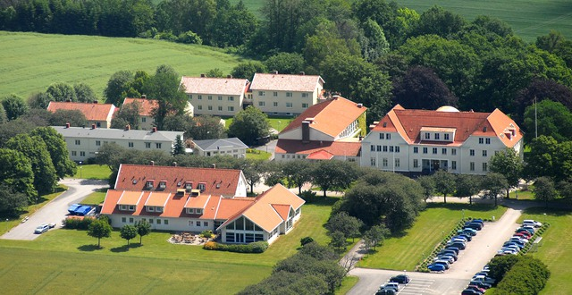

Slide 19
Process SeQF – Katrinebergs Folkhögskola
Augusti 2017 – Introduktion om SeQF och vilka förutsättningar som gäller. En arbetsgrupp med fyra personer tillsattes under ledning av skolans kvalitéts- och utvecklingsledare.
För att hitta utgångspunkter för de läranderesultat som skulle anges i skolans SeQF-rutin påbörjades en inventering utifrån flera källor och dokument:
FBR’s anvisningar
MYh och dess förvaltning av SeQF (inte minst deskriptorerna för nivå 4)
Region Hallands mål (vår huvudman)
Våra lokala kursmål och kursbeskrivningar för Allmän kurs på Katrinebergs Folkhögskola
December 2017 – Första versionen av skolans dokumenterade rutin kring SeQF nivå 4 stod klar med ett antal läranderesultat som relaterar till deskriptorerna på nivå 4.

Slide 20
Process SeQF – Katrinebergs Folkhögskola
2018-2019: Arbetsgruppen på skolan jobbade med att göra översyn och revidering av den första versionen av SeQF-dokumentationen. Fokus lades också på att ta fram ett system för uppföljning.
Individuell bedömning: Bidrar jag till läranderesultat i min egen verksamhet? Ja/Nej? På vilket sätt?
Gemensam bedömning: Hur väl täcker vi in läranderesultaten? Finns luckor? Finns det något vi kan förstärka?
Hur gör vi uppföljningar?
Juni 2019: En rutin sjösattes där ett årshjul kring SeQF-arbetet presenterades för arbetslaget på Allmän kurs.

Slide 21
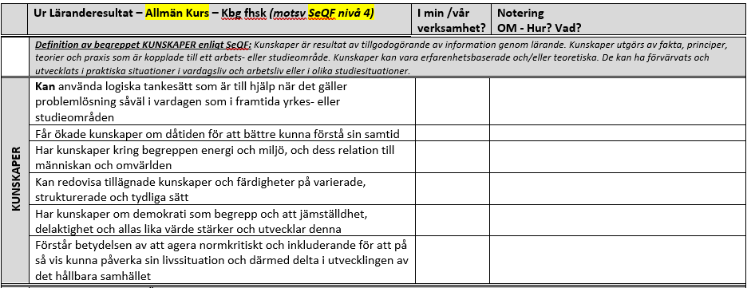
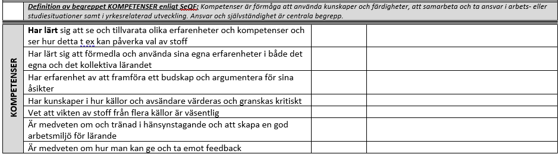
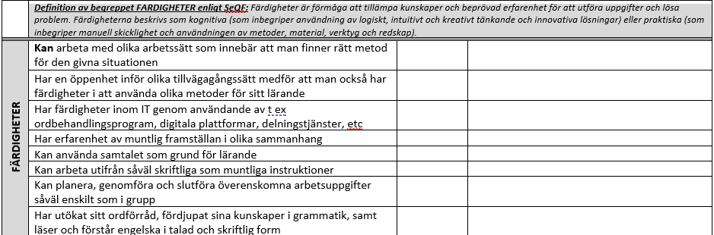



Exempel från vårt dokument med läranderesultat – SeQF nivå 4

Slide 22
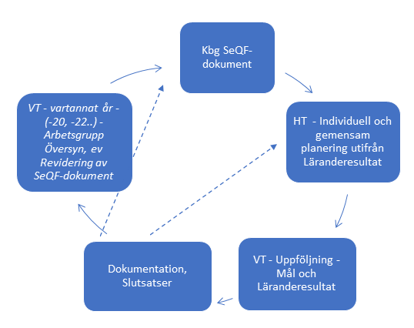
SeQF Årshjul (1) Höst
4
Tidig höst (innan terminsstart)
Undervisande lärare skattar läranderesultatens förekomst i verksamheten och har dessa mål i åtanke vid sin planering.
Kanske behöver något läranderesultat uppdateras eller revideras också?
Vi frågar oss själva:
Finns läranderesultaten i verksamheten på Allmän kurs?
Hur kan vi arbeta med dem? Notera: läranderesultaten behöver inte gälla för varje ämne, utan för Allmän kurs generellt!
5
1
3
2

Slide 23
SeQF Årshjul (2) Vår
4
Slutet av vårterminen
Undervisande lärare följer upp läranderesultatens förekomst i verksamheten. Dels i samtal inom arbetslaget, men om möjligt även tillsammans med deltagarna t ex på gemensam linjetid.
Vi frågar oss själva:
I vilken omfattning har läranderesultaten uppnåtts i verksamheten på Allmän kurs?
Finns det något läranderesultat vi inte når?
Kan deltagarna relatera till målen genom att de arbetat med dem på något sätt under läsåret?
5
1
3
2

Slide 24
SeQF Årshjul (3-4) Vår-Sommar
4
Innan sommarupphåll
Slutsatser och dokumentation kring uppföljningsarbetet. Vi frågar oss själva:
Behöver vi ta med oss något inför nästa läsår? Notera, komplettera, dokumentera och eventuellt revidera läranderesultaten.
Inför kommande översyn av skolans samlade SeQF-dokument behöver vi också notera eventuella ändringar.
5
1
3
2

Slide 25
SeQF Årshjul (5) Vår
4
Vårtermin vartannat år
Arbetsgruppen gör en översyn och revidering för att kontrollera att skolans generella SeQF-dokument hålls aktuellt och uppdaterat enligt gällande villkorsanvisningar från FBR.
Detta dokument fastställs av rektor med datum för fastställandet.
Skolans SeQF-dokument innehåller:
Katrinebergs Mål och Läranderesultat
Beskrivning av skolans uppföljning av läranderesultaten under kursens gång
Beskrivning av hur intygsutfärdandet kvalitetssäkras
Beskrivning av hur den årliga utvärderingen görs och när dokumentet uppdateras
5
1
3
2

Slide 26
SeQF - Kvalitetssäkring
I skolans samlade SeQF-dokument anges t ex följande:
En bakgrundsbeskrivning kring hur vi arbetar med antagning, behörigheter och omdömessättning generellt.
Innehållskrav och omfattningskrav för att få ett SeQF-intyg är säkerställt genom befintliga rutiner för t ex behörighetsgivade och omdömessättning.
Rutiner för hur ett utfärdande av SeQF-intyg går till. Detta sker via Schoolsoft och skolans administratörer vid fullgjorda krav.
Gällande rutiner för hur årshjulet fungerar och att en arbetsgrupp är tillsatt med ansvar för uppföljning och revidering. Namnen på vilka som ingår i arbetsgruppen nämns även i dokumentet.
SeQF-dokumentets uppföljning vartannat år lyfts även fram i dokumentet.

Slide 27
Åsa Lundsgård Spängs │ Katrinebergs Folkhögskola │ Region Halland │ asa.lundsgard-spangs@regionhalland.se Elisabeth Grimberg│ Katrinebergs Folkhögskola │ Region Halland │ elisabeth.grimberg@regionhalland.se
Tack för att Ni lyssnade!

Slide 28
Samtal #2
Hur arbetar ni med uppföljning av vad deltagarna möter och utvecklar inom Allmän kurs?
Vilka är med, hur ser forumet ut, hur ofta har ni dem?
Hur dokumenterar ni era uppföljningar och utvärderingar?

Slide 29
Välkommen tillbaka

Slide 30
Genomföra och följa upp
Utvärdera
Planera
För att ge deltagarna förutsättningar
För att skapa likvärdighet och transparens i omdömessättningen
Har förutsättningarna gett resultat?
Har vi nått likvärdighet och transparens i omdömessättningen?
Lärande resultat som formativ resurs
Kursutvärdering?
Omdömessättning
Dokumentation
Mål med allmän kurs
Läranderesultat
Beskrivning av uppföljning
Beskrivning av processen för intygsutfärdande
Beskrivning av process för utvärdering
Process
PROJEKT
Formulera mål
Formulera läranderesultat
Årlig utvärdering/Årsredovisning

Slide 31
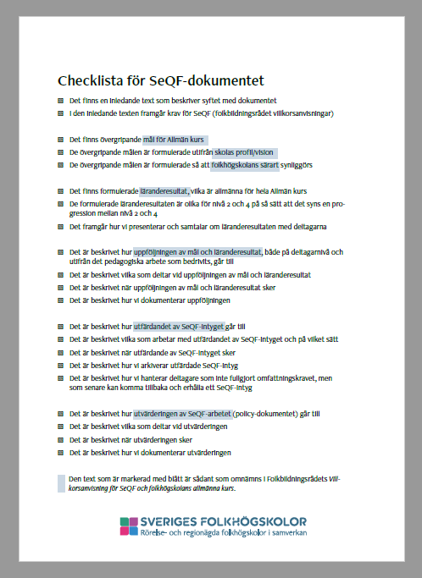
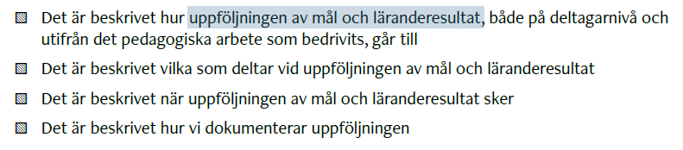

Slide 32
